Slide 1

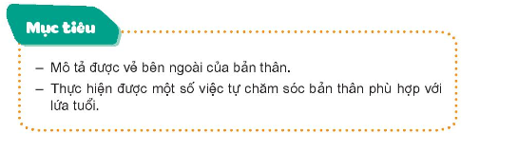

Slide 2

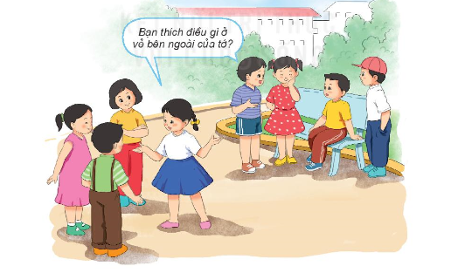
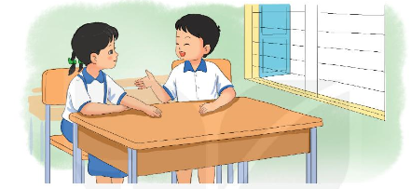
BÀI 11: CHÂN DUNG CỦA EM
Hoạt động 1:
Nhận biết vẻ bên ngoài của em
Chia sẻ với bạn về đặc điểm bên ngoài mà em yêu thích

Slide 3

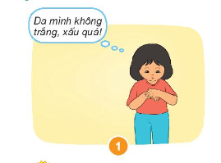
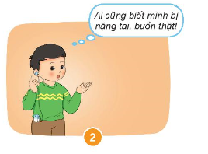
Hoạt động 2: Nói lời động viên để giúp bạn tự tin

Slide 4

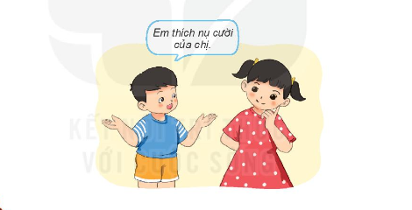
Hoạt động 3:
Chăm sóc vẻ bên ngoài của bản thân cho sạch sẽ, đáng yêu
Nhận xét những nét đáng yêu của người thân

Slide 5
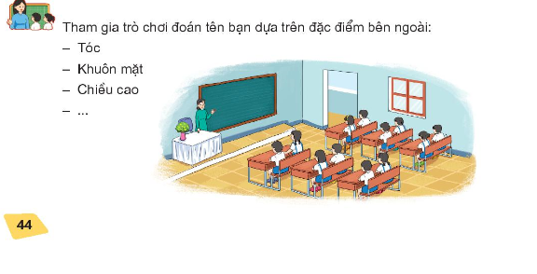
TRÒ CHƠI

Slide 6
